Slide 1
Plan integral de marketing turístico para el Museo de Sitio Tulipe - Cultura “Yumbo” y su vinculación con el desarrollo de las parroquias rurales de Gualea, Nanegal, Nanegalito y Pacto – Cantón Quito – Provincia de Pichincha
INGENIERÍA EN MERCADOTECNIA
GUILLERMO DAVID BORJA MORA
JULIO - 2014

Slide 2
CONTENIDO
INTRODUCCIÓN
Definición del Problema
ANÁLISIS DEL ENTORNO
Macro
INVESTIGACIÓN DE MERCADOS
Objetivos
Identificación de la Institución
Metodología
Micro
Interno
PLAN DE MARKETING
Direccionamiento Estratégico
Planificación Estratégica
EVALUACIÓN FINANCIERA
CONCLUSIONES Y RECOMENDACIONES

Slide 3
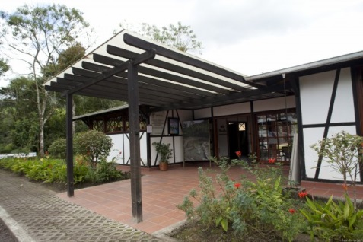
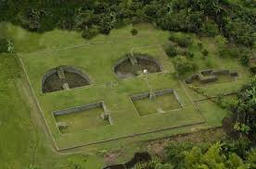
INTRODUCCIÓN

Slide 4
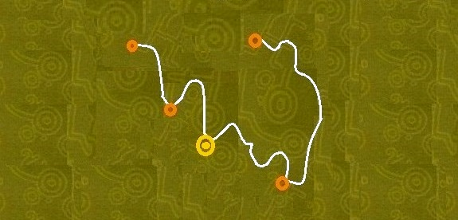
NANEGAL
PACTO
GUALEA
JUSTIFICACIÓN E IMPORTANCIA
NANEGALITO

Slide 5
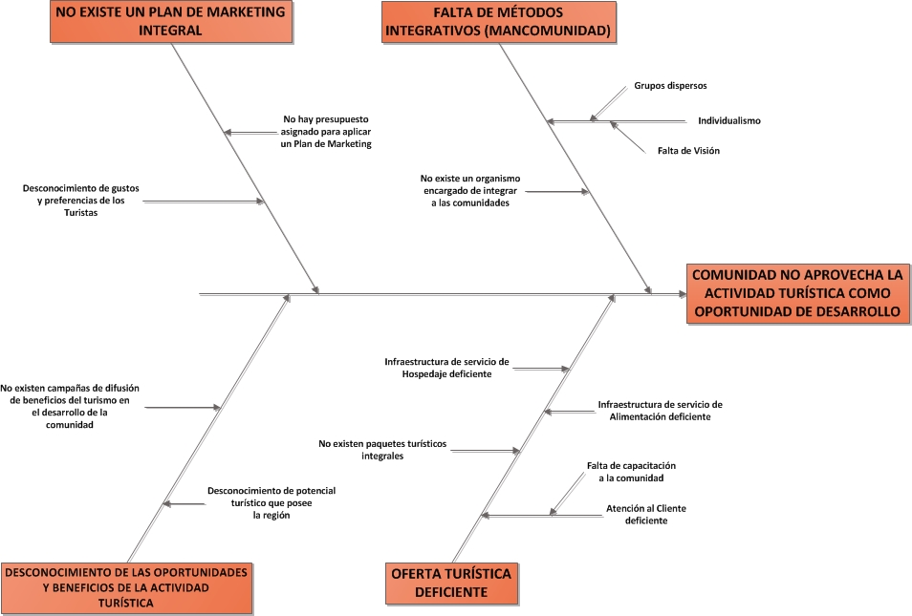
DEFINICIÓN DEL PROBLEMA: DIAGRAMA DE ISHIKAWA

Slide 6
OBJETIVOS
GENERAL
Diseñar un Plan Integral de Marketing Turístico para el Museo de Sitio Tulipe y su integración con las parroquias rurales de Gualea, Nanegal, Nanegalito y Pacto.
ESPECÍFICOS
Diagnosticar la situación actual del museo de Sitio Tulipe mediante técnicas de investigación que permitan obtener un panorama claro y real.
Analizar la situación turística actual de las parroquias de Gualea, Nanegal, Nanegalito y Pacto mediante técnicas de investigación que permitan obtener la información necesaria para la investigación.
Realizar una investigación de mercados para identificar los servicios complementarios y las características demandadas por el turista que visita el Museo de Sitio Tulipe.
Elaborar una propuesta de plan de marketing para el desarrollo turístico del Museo de Sitio Tulipe integrando las parroquias Nanegal, Nanegalito, Gualea y Pacto mediante el planteamiento de estrategias de marketing

Slide 7
METODOLOGÍA
Técnica
EXPLORATORIA
Técnicas
DESCRIPTIVA
Entrevistas a Profundidad Estructuradas
Encuesta Estructurada
Observación No Estructurada
Sujetos de Estudio: Visitantes
Técnica de Muestreo: Aleatorio Simple

Slide 8
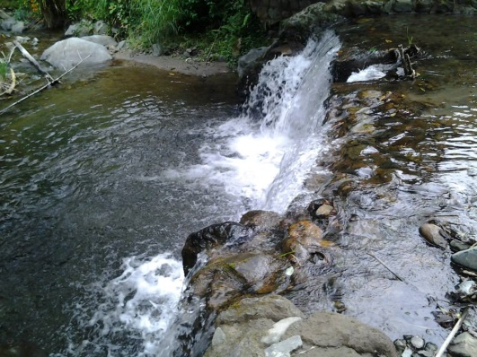
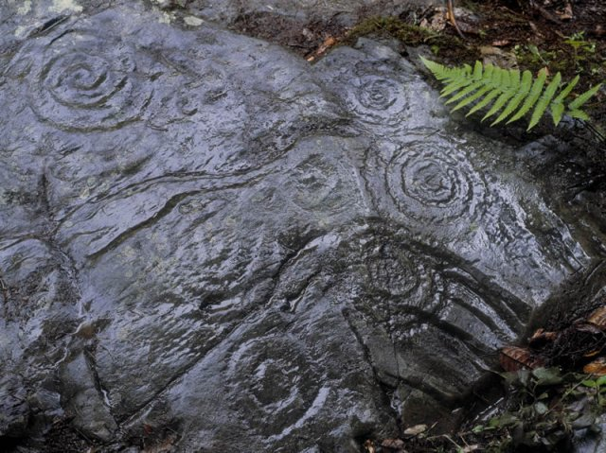
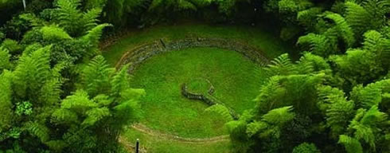
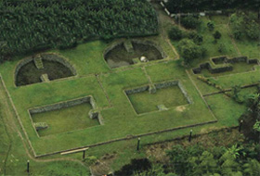
Ingreso al Museo
Atractivos Naturales
Petroglifos
Piscina Ceremonial Principal
Piscinas Ceremoniales

Slide 9
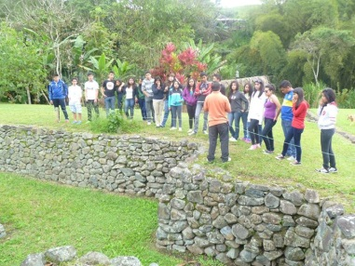
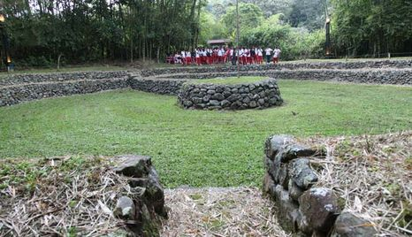
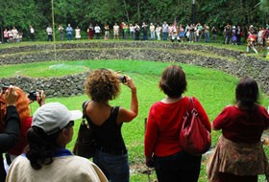
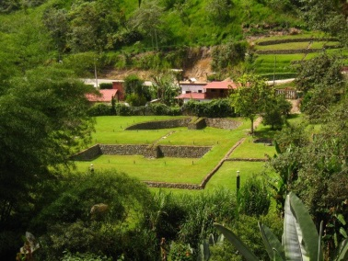
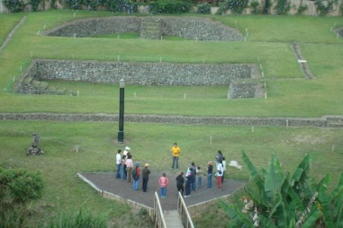
CLIENTES
Tercera Edad
Adultos
Colegiales
Escolares
Extranjeros

Slide 10
ESTRUCTURA ORGÁNICA
Dirección Técnica
Administradora del Museo de Sitio Tulipe
Guías
Guardias

Slide 11
Proveedores
Planta Turística
Categoría | Tipo
Alojamiento | Hosterías y Posadas
Alimentación | Restaurantes Comedores Típicos
Instalaciones
Categoría | Tipos
Plazas | Plaza principal de la parroquia de Pacto
Atractivos
Categoría | Tipos
Naturales Natural y Cultural Agroturismo | Cascadas: Cascada Gallito de la Peña – Barrio La Armenia (propietaria la comunidad) Cascada Mariposa Azul – Turismo Deportivo y Aventura: Canonig, camping, caminata, observación de flora y fauna (propietario Fabián Andrade) Cascada Arcoiris – BarrioSaguangal – (Propietario Fundación de Turismo Ecológico Comunitario Juventud) – Turismo Deportivo y Aventura: caminata, paisajismo. Turismo de Naturaleza y Cultural Cascada El Progreso – Río Pishashi – Barrio El Progreso - En su trayecto posee una capilla ubicada estratégicamente en lo más alto de una Tola Yumbo (Propietario desconocido) Agroturismo vivencial: La Molienda – Barrio La Delicia – Experiencia del proceso de producción tradicional y artesanal de derivados de caña de azúcar mediante el Trapiche. Finca Agroecoturística Campolibre – Finca de 11 hectáreas dedicada a la producción de derivados de la caña de azúcar, plátano, guaba yuca, guayaba y diferentes verduras.
PACTO

Slide 12
Proveedores
Planta Turística
Categoría | Tipo
Alojamiento | Hosterías y Posadas
Alimentación | Restaurantes Comedores Típicos
Instalaciones
Categoría | Tipos
Plazas | Plaza principal de la parroquia de Nanegal
Atractivos
Categoría | Tipos
Naturales Naturales – Culturales | Cascadas: La Piragua – Cascadas Turismo de Naturaleza y Cultural: Reserva Maquipucuna – Bosque nublado en las laderas noroccidentales del volcán Pichincha de 5.000 hectáreas. Ideal para la observación de la riqueza de flora y fauna. Senderismo por “Culuncos Yumbos”. Observación de restos arqueológicos de la cultura Yumbo.
NANEGAL

Slide 13
Proveedores
Planta Turística
Categoría | Tipo
Alojamiento | Hosterías y Posadas
Alimentación – Oferta gastronómica típica de la zona: fritada, trucha, tilapia, caldos y secos de gallina criolla. | Comedores Típicos
Instalaciones
Categoría | Tipos
Plazas Centros Artesanales | Plazas principales de la parroquia de Nanegalito y Santa Elena Centro Artesanal: Centro Artesanal Santa Elena
Atractivos
Categoría | Tipos
Naturales Culturales Pesca deportiva Paisajismo | Pesca de trucha: El Paraíso del pescador Aves y Plantas: Teleférico de Tandayapa
NANEGALITO

Slide 14
Proveedores
Planta Turística
Categoría | Tipo
Alojamiento | Hosterías y Posadas
Alimentación | Restaurantes Comedores Típicos
Instalaciones
Categoría | Tipos
Plazas | Plaza principal de la parroquia de Gualea
Atractivos
Categoría | Tipos
Naturales Culturales | Termales: Aguas Termales de las Yumbas – Barrio Vista Hermosa (Sr. Coronel) Senderos: Cueva de los Tayos Turismo Comunitario: Reserva Urcuyupunda Cultural – Yumbo: Las Tolas (Grupo Organizado de Turismo Comunitario)
GUALEA

Slide 15
ANÁLISIS DEL ENTORNO
ANÁLISIS DEL ENTORNO
INTERNO
MACRO
MICRO
MACRO

Slide 16
SÍNTESIS FODA – MATRIZ DE IMPACTO
Cod. | FORTALEZAS | IMPACTO
 |  | ALTO | MEDIO | BAJO
F1 | Personal técnicamente capacitado para atender a turistas nacionales y extranjeros. | X
F2 | Equipamiento tecnológico y didáctico adecuado para brindar el servicio de turismo cultural. |  | X
F3 | Instalaciones en perfecto estado, señalización adecuada, manejo de imagen corporativa y mantenimiento continuo. |  | X
F4 | Amplia variedad de flora y fauna ideal para el turismo de naturaleza. |  | X
F5 | Atractivo cultural de la Nación Yumbo único en el país, restos arqueológicos y templo ceremonial | X
F6 | Aliados estratégicos para la promoción del museo nacional e internacional. | X
F7 | Estructura de gestión participativa e incluyente con la comunidad. | X
Cod. | DEBILIDADES | IMPACTO
 |  | ALTO | MEDIO | BAJO
D1 | Límites y características geográficas del museo no permite ofertar otros servicios turísticos adicionales al de cultura y naturaleza | X
D2 | No poseen un plan de marketing que integre el museo con la comunidad mediante la oferta turística | X
Cod. | AMENAZAS | IMPACTO
 |  | ALTO | MEDIO | BAJO
A1 | Restricciones ministeriales en las distancias de excursiones y giras de observación en instituciones educativas | X
A2 | Concesiones mineras en zonas con restos arqueológicos identificados | X
A3 | Mayor poder de negociación del cliente sobre el oferente turístico |  | X
A4 | Resistencia de autoridades parroquiales a la integración de la comunidad con el museo | X
A5 | Reducción de líneas de transporte y frecuencias Quito – Tulipe – Pacto |  | X
A6 | Competencia con mayor variedad de oferta turística |  | X

Slide 17
SÍNTESIS FODA – MATRIZ DE IMPACTO
Cod. | OPORTUNIDADES | IMPACTO
 |  | ALTO | MEDIO | BAJO
O1 | Asistencia del MINTUR en emprendimiento de negocios turísticos productivos, turismo comunitario y capacitaciones | X
O2 | Interés del MINTUR en proyectos para incrementar el número de turistas y el ingreso turístico por gasto directo del visitante |  | X
O3 | Promoción del turismo internacionalmente por parte del MINTUR |  |  | X
O4 | Mayor estabilidad en las economías relacionadas al turismo debido al incremento en el ingreso |  |  | X
O5 | Incremento en los ingresos de actividades productivas turísticas. |  |  | X
O6 | Mayor gasto diario del turista extranjero en la ciudad de Quito | X
O7 | Mayor estabilidad de precios de productos y servicios turísticos en el mercado nacional. |  |  | X
O8 | Incremento del uso de internet como herramienta de búsqueda de destinos turísticos |  | X
O9 | Mayor capacidad de consumo de la población del cantón Quito | X
O10 | Protección de la Constitución a actividades que promuevan la memoria social y el patrimonio cultural |  |  | X
O11 | Protección legal para evitar que otras actividades pongan en riesgo bienes patrimoniales |  | X
O12 | Apoyo del MINTUR en la promoción de actividades turísticas rurales. |  | X
O13 | Segmentos de mercado con gran potencial de desarrollo. | X
O14 | Amplia red de intermediarios interesados en atraer visitantes y promocionar al museo | X
O15 | Disponibilidad de gran variedad de oferentes dispuestos a proveer productos y servicios turísticos complementarios | X
O16 | Mayor poder de negociación del museo sobre los oferentes turísticos complementarios |  | X
O17 | Apertura para incrementar la partida presupuestaria asignada al museo, de acuerdo al POA | X
O18 | Colaboración mutua entre el museo y la competencia para el turismo cultural |  |  | X
O19 | Apertura de oferentes turísticos en convertirse en proveedores complementarios del museo | X

Slide 18
INVESTIGACIÓN DE MERCADOS
Objetivo General
Identificar los servicios complementarios y las características demandadas por el turista que visita el Museo de Sitio Tulipe.
Técnicas
DESCRIPTIVA
Sujetos de Estudio
Técnica de Muestreo
Muestreo Aleatorio Simple
Visitantes - Turistas
Encuesta Estructurada
$$n=\frac{Z^{2}×p ×q×N}{e^{2}N+ Z^{2}p×q}$$

Slide 19
Tamaño de la Muestra
CALCULO DEL UNIVERSO
Total Visitantes del Museo | 12.889
Visitantes por Edad | < 18 AÑOS | >18 AÑOS
 | 5.329 | 7.560
Total válidos por Edad | (5.329 / 10) 533 | 7.560
Total Universo (N) | 8.093 Visitantes
$$n=\frac{Z^{2}×p ×q×N}{e^{2}N+ Z^{2}p×q}$$
DATOS: 5% de error y un nivel de confianza del 95%
$$n=\frac{{1,96}^{2}×0,80 ×0,20×8.093}{{0,05}^{2}×8.093+ {1,96}^{2}×0,80×0,20}$$
$$n=238.6134$$
Incrementamos 10% por efecto de mal llenado:
$$n=264$$

Slide 20
RESULTADOS
UNIVARIADO

Slide 21
RESULTADOS
BIVARIADO

Slide 22
CORRELACIONES
V1. ¿Qué edad tiene o en qué rango de edad están los integrantes del grupo que representa?; y V2. Precio dispuesto a pagar por hacer senderismo
Correlaciones
 |  | 4. ¿Qué edad tiene o en qué rango de edad están los integrantes del grupo que representa? | Precio dispuesto a pagar por hacer senderismo
4. ¿Qué edad tiene o en qué rango de edad están los integrantes del grupo que representa? | Correlación de Pearson | 1 | ,952
 | Sig. (bilateral) |  | ,000
 | N | 264 | 57
Precio dispuesto a pagar por hacer senderismo | Correlación de Pearson | ,952 | 1
 | Sig. (bilateral) | ,000
 | N | 57 | 57
Análisis:
De acuerdo al cálculo de Correlación de Pearson se obtiene que es de 0.952 por lo que se determina que existe una Alta Correlación o Asociación entre las dos variables de estudio “¿Qué edad tiene o en que rango de edad están los integrantes del grupo que representa?” y “¿Cuál es el precio dispuesto a pagar por hacer senderismo”; lo que determina que el proyecto es bueno y viable.

Slide 23
CHI 2
Estadísticos de contraste
 | 2. ¿Usted realiza la visita al Museo de Sitio Tulipe como parte de un grupo? | 5. ¿Estaría dispuesto a contratar o recibir servicios turísticos adicionales que complementen su visita al Museo de Sitio Tulipe? | 13. ¿Por qué medio se enteró del Museo de Sitio Tulipe?
Chi-cuadrado | 26,417ª | 252,136^{b} | 244,797^{c}
gl | 4 | 1 | 6
Sig. asintót. | ,000 | ,000 | ,000
a. 0 casillas (0,0%) tienen frecuencias esperadas menores que 5. La frecuencia de casilla esperada mínima es 52,8.
b. 0 casillas (0,0%) tienen frecuencias esperadas menores que 5. La frecuencia de casilla esperada mínima es 132,0.
c. 0 casillas (0,0%) tienen frecuencias esperadas menores que 5. La frecuencia de casilla esperada mínima es 37,3.
Si hay relación y Asociación entre las tres variables de estudio “¿Usted realiza la visita al Museo de Sitio Tulipe como parte de un grupo?; ¿Estaría dispuesto a contratar o recibir servicios turísticos adicionales que complementen su visita al Museo de Sitio Tulipe?; y ¿Por qué medio se enteró del Museo de Sitio Tulipe?; ya que se obtiene un Nivel de Significancia del 0%, por consiguiente el proyecto es bueno y viable

Slide 24
ANOVAS DE UN FACTOR
V1. ¿Cuántos miembros son parte de su grupo?; V2. ¿En la visita que usted ha tenido al museo, indique qué es lo que más le gustó?
ANOVA de un factor
3. ¿Cuántos miembros son parte de su grupo?
 | Suma de cuadrados | gl | Media cuadrática | F | Sig.
Inter-grupos | 2809,961 | 3 | 936,654 | 3,598 | ,014
Intra-grupos | 66904,461 | 257 | 260,329
Total | 69714,421 | 260
El nivel de significancia obtenido es de 0,014 = 1.4% por lo tanto se acepta H1; por consiguiente el proyecto es bueno y viable.

Slide 25
PLAN DE MARKETING
Direccionamiento Estratégico
Principios
Siempre sonreír
Valores
Responsabilidad
Desempeñar sus funciones con empeño y responsabilidad
Servicio de calidad
Investigar para educar
Promover el desarrollo social
Honestidad
Liderazgo
Amor a la naturaleza y cultura
Tolerancia

Slide 26
Direccionamiento Estratégico
Misión 2014 propuesta:
Fomentar la cultura Yumbo, la riqueza natural de la región y el desarrollo de la comunidad, a través de la socialización de los hallazgos e interpretaciones in situ, para posicionar en la memoria del turista la fortaleza de nuestra historia, la cultura y el progreso de sus pueblos.

Slide 27
Direccionamiento Estratégico
Visión Propuesta
Al 2018, ser un referente del desarrollo cultural y comunitario del País, contando con un equipo de personas calificadas y los medios necesarios para recibir a los visitantes en un ambiente de amistad y armonía con la naturaleza, en donde el turista y la comunidad alcancen su fraternidad.

Slide 28
Planificación Estratégica

Slide 29
Actividades
A1: Establecer paquetes turísticos para los segmentos de mercado que atiende el museo de acuerdo a la investigación de mercados
A2: Crear "Redes Comunitarias" proveedoras de productos y servicios turísticos complementarios.
A3: Generar un cronograma de capacitación conjunto con el MINTUR y QUITO – TURISMO
A4: Generar un cronograma de charlas de sensibilización de la cultura y el turismo
A5: Organizar una charla técnica conjuntamente con MINTUR para dinamizar el emprendimiento turístico mediante el diseño y financiamiento de proyectos
A6: Generar un cronograma de relaciones públicas con MINTUR, IMP y DMQ para conseguir financiamiento en instituciones bancarias públicas y privadas.

Slide 30
Actividades
A7: Campaña de e-mailing a base de datos de visitantes al museo para eventos de solsticio y equinoccio.
A8: Inaugurar nuevos atractivos turísticos culturales identificados: culuncos, tolas y petroglifos de la cultura Yumbo
A10: Sortear paquetes turísticos gratuitos cortesía de la Red Comunitaria.
A9: Implementar material promocional de la nueva oferta turística complementaria del museo con: Flyers, Banner en el museo, Banner en IMP, Redes sociales y página web institucional
A11: Fabricar banderines, camisetas y stickers con la imagen corporativa del museo y la Red Comunitaria.
A12: Generar un cronograma de actividades mensual con el personal interno para fomentar principios y valores.

Slide 31
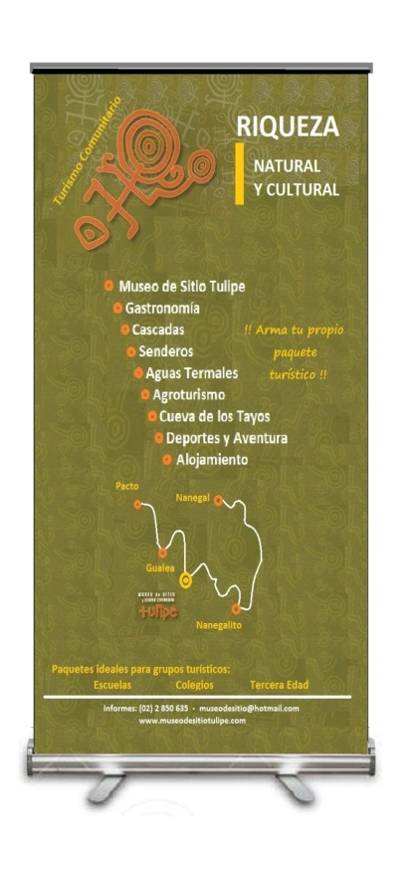
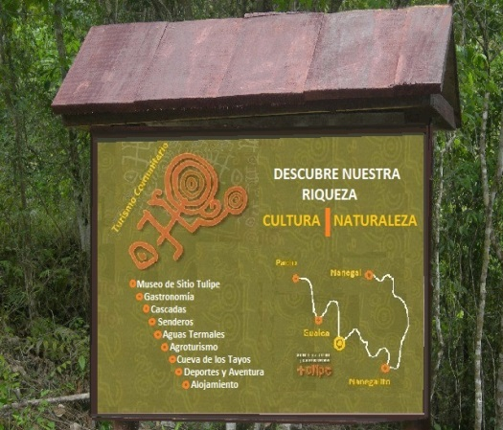
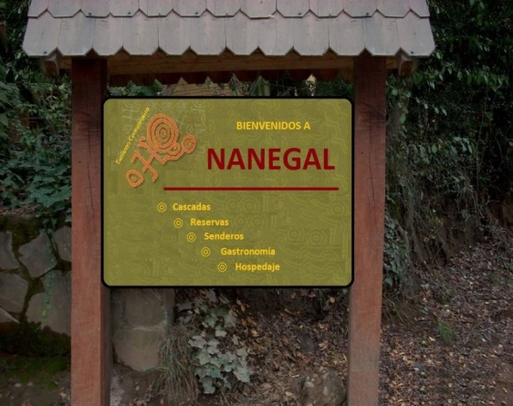
Actividades
A9: Implementar material promocional de la nueva oferta turística complementaria del museo con: Flyers, Banner en el museo, Banner en IMP, Redes sociales y página web institucional.
Flyer Roll Up Lona Interna Letreros Externos

Slide 32
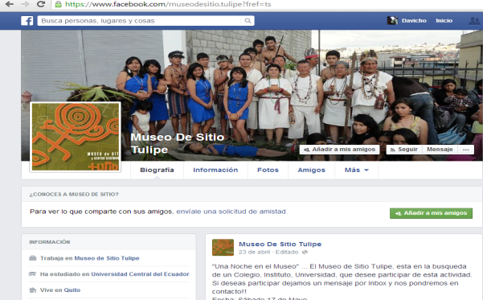
Actividades
A10: Sortear paquetes turísticos gratuitos cortesía de la Red Comunitaria.
I. OBJETIVOS | Fomentar el interés del público objetivo mediante la promoción en medios del proyecto de vinculación del museo con la comunidad.
II. ESTRATEGIAS | Crear promociones para el lanzamiento de los paquetes turísticos que permita vincular a los distintos oferentes turísticos
III. CURSOS DE ACCIÓN
PLANIFICACIÓN | 2014
TIEMPO ACTIVIDADES | Ago |  | Sep |  | Oct |  | Nov |  | DISTRIBUCIÓN DE RECURSOS
 | 1_15 | 16_31 | 1_15 | 16_30 | 1_15 | 16_31 | 1_15 | 16_31 | RESPONSABLE | RECURSOS | LIMITACIONES | PRESUPUESTO
MANUAL DE PROCEDIMIENTOS
Campaña de promoción de promoción |  |  |  |  |  |  |  |  | Redes Comunitarias | PC, Personal | Reglamentos | 0
Sorteo de paquetes turísticos |  |  |  |  |  |  |  |  | Redes Comunitarias | PC, Personal | Reglamentos | 0
TOTAL PRESUPUESTO |  |  |  |  |  |  |  |  |  |  |  | $ 00,oo
FECHA DE INICIO | 01/08/2014
FECHA DE TERMINACIÓN | 31/11/2014
Publicación Redes Sociales:

Slide 33
Actividades
A11: Fabricar banderines, camisetas y stickers con la imagen corporativa del museo y la Red Comunitaria.
I. OBJETIVOS | Maximizar los resultados en la vinculación y desarrollo de las parroquias mediante una planificación estratégica.
II. ESTRATEGIAS | Generar y unificar la imagen corporativa de las Redes Comunitarias y del museo.
III. CURSOS DE ACCIÓN
PLANIFICACIÓN | 2014
TIEMPO ACTIVIDADES | Jun |  | Jul |  | Ago |  | Sep |  | DISTRIBUCIÓN DE RECURSOS
 | 1_15 | 16_31 | 1_15 | 16_30 | 1_15 | 16_31 | 1_15 | 16_31 | RESPONSABLE | RECURSOS | LIMITACIONES | PRESUPUESTO
MANUAL DE PROCEDIMIENTOS
Diseño y socialización de camiseta, banderines y stickers |  |  |  |  |  |  |  |  | Redes Comunitarias y Administración | PC, Personal | Imagen Corporativa previa | 0,00
Fabricación de camisetas (100) |  |  |  |  |  |  |  |  | Redes Comunitarias | Económico | Imagen Corporativa previa | 400,oo
Fabricación de banderines (40) |  |  |  |  |  |  |  |  | Redes Comunitarias | Económico | Imagen Corporativa previa | 80,oo
Fabricación de stickers Formato A3(100) |  |  |  |  |  |  |  |  | Redes Comunitarias | Económico | Imagen Corporativa previa | 75,oo
Límite para uso de imagen corporativa en integrantes de la Red Comunitaria |  |  |  |  |  |  |  |  |  | Económico | Imagen Corporativa previa | 0,oo
TOTAL PRESUPUESTO |  |  |  |  |  |  |  |  |  |  |  | $ 555,oo
FECHA DE INICIO | 01/06/2014
FECHA DE TERMINACIÓN | 30/07/2014
Banderín
Camiseta
Sticker

Slide 34
Presupuesto
PROYECTO | PRESUPUESTO
A2 | $ 100,00
A3 | $ 250,00
A4 | $ 460,00
A5 | $ 800,00
A6 | $ 300,00
A9 | $ 910,00
A11 | $ 555,00
A12 | $ 920,00
TOTAL | $ 3 295,00

Slide 35
EVALUACIÓN FINANCIERA
Proyección de la Demanda del Museo
Año | Demanda Anual (Visitantes)
2012 | 12.889
2013 | 16.714
2014 (Tc=29,68%) | 21.775

Slide 36
Proyección de la Demanda por Producto/Servicio Turístico
Producto / Servicio Turístico | % Demanda | Demanda Año 2014 (Personas)
Museo de Sitio Tulipe | 100% | 21.775
Personas que demandarían P/S complementarios | 98,9% | 21.536
Personas que no demandarían P/S complementarios | 1,1% | 240
Alimentación – Maito de Tilapia | 64,39% | 14.021
Alimentación – Trucha | 25,76% | 5.609
Alimentación – Platos Variados Almuerzos | 9,85% | 2.145
Hospedaje en Hostería | 64% | 13.936
Senderismo | 21,6% | 4.703
Cueva de los Tayos | 26,5% | 5.770
Escalada | 9,1% | 1.982
Cascadas | 40,9% | 8.906
Finca Cañicultora | 25,8% | 5.618
Finca de Frutas varias | 33% | 7.186
Flora y Fauna | 31,1% | 6.772
Artesanías | 18,6% | 4.050
Paquete Turístico | 98,9% | 21.536

Slide 37
Proyección de la Demanda en Dólares
Producto / Servicio Turístico | Demanda Año 2014 (Personas) | Precio $ (media) | Demanda ($)
Museo de Sitio Tulipe | 21.775 | 2,50 | 54.437,50
Alimentación – Maito de Tilapia | 14.021 | 5,96 | 83.565,16
Alimentación – Trucha | 5.609 | 4,54 | 25.464,86
Alimentación – Platos Variados Almuerzos | 2.145 | 3,99 | 8.558,55
Hospedaje en Hostería | 13.936 | 11,71 | 163.190,56
Senderismo | 4.703 | 4,09 | 19.235,27
Cueva de los Tayos | 5.770 | 4,54 | 26.195,80
Escalada | 1.982 | 8,17 | 16.192,94
Cascadas | 8.906 | 3,88 | 34.555,28
Finca Cañicultora | 5.618 | 3,53 | 19.831,54
Finca de Frutas varias | 7.186 | 5,87 | 42.181,82
Flora y Fauna | 6.772 | 4,74 | 32.099,28
Artesanías | 4.050 | 8,14 | 32.967,00
Paquete Turístico | 21.536 | 44,60 | 960.505,60

Slide 38
Evaluación de Inversión por Actividad Económica
Servicio de Alimentación

Slide 39
Evaluación de Inversión por Actividad Económica
Servicio de Alimentación

Slide 40
Evaluación de Inversión por Actividad Económica
Servicio de Hospedaje

Slide 41
Evaluación de Inversión por Actividad Económica
Servicio de Hospedaje

Slide 42
Evaluación de Inversión por Actividad Económica
Agro Turismo

Slide 43
Evaluación de Inversión por Actividad Económica
Agro Turismo

Slide 44
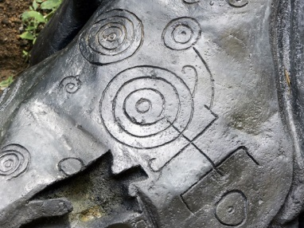
Conclusiones y Recomendaciones
CONCLUSIONES
La evaluación financiera permite visualizar un panorama favorable para el proyecto
La administración del museo, autoridades del IMP y la comunidad muestran gran interés por la aplicación del proyecto por lo que se considera viable
La Asamblea Comunitaria es el organismo encargado de direccionar la demanda de turistas hacia los diferentes operadores turísticos.
La Asamblea Comunitaria tiene como principal función integrar a las cuatro parroquias con el museo
El plan de marketing turístico desarrollado para el museo de sitio Tulipe constituye una opción detallada que permite la vinculación y desarrollo de las parroquias

Slide 45
RECOMENDACIONES
El turista demanda varios productos y servicios que deberán ser distribuidos entre los diferentes operadores turísticos. Dependerá de la capacidad de los representantes de la Asamblea Comunitaria distribuir de forma equitativa y que genere comodidad al turista.
La consecución de un presupuesto para el proyecto es vital para realizar las actividades descritas, a menos que se realice mediante autofinanciamiento de los oferentes turísticos.
La administración del museo debe aprovechar la apertura del IMP hacia el proyecto con el objetivo de ingresar la propuesta al Plan Operativo Anual y obtener los recursos necesarios para su aplicabilidad
Evitar que la actividad turística crezca de forma espontánea, hay que planificar el desarrollo para que la comunidad y autoridades reaccionen oportunamente ante eventualidades.

Slide 46
!! GRACIAS !!

